Slide 1
Федеральный методический центр по финансовой грамотности системы
общего и среднего профессионального образования
Программа повышения квалификации
«Содержание и методика преподавания курса финансовой грамотности различным категориям обучающихся»
Особенности проектной деятельности слушателей:
задачи, содержание, организация
Задачи:
Обсудить особенности содержания и организации проектной
деятельности в рамках курсовой подготовки
2. Определить тематики групповых проектов

Slide 2
Федеральный методический центр по финансовой грамотности системы
общего и среднего профессионального образования
Программа повышения квалификации
«Содержание и методика преподавания курса финансовой грамотности различным категориям обучающихся»
Цель реализации программы:
совершенствование профессиональных компетенций
педагогических работников в области содержания и
методики преподавания курса финансовой грамотности
различным категориям обучающихся

Slide 3
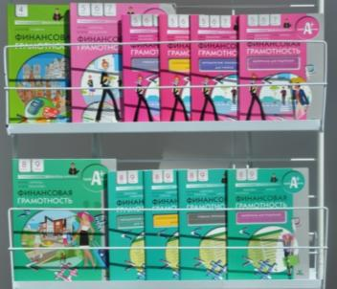
Федеральный методический центр по финансовой грамотности системы
общего и среднего профессионального образования
14 УМК по финансовой грамотности (всего 63 издания)
для различных целевых и возрастных групп
Обучающиеся общеобразовательных организаций
Обучающиеся учреждений среднего
профессионального образования
Воспитанники детских домов и школ-интернатов
Сайт Федерального методического центра
по финансовой грамотности общего и
среднего профессионального образования
https://fmc.hse.ru/methodology

Slide 4
Федеральный методический центр по финансовой грамотности системы
общего и среднего профессионального образования

Slide 5
Федеральный методический центр по финансовой грамотности системы
общего и среднего профессионального образования

Slide 6
Федеральный методический центр по финансовой грамотности системы
общего и среднего профессионального образования
Рамка финансовой компетентности обучающихся -
концептуальная основа отбора содержания курсов ФГ
Предметные области финансовой грамотности | Баз. понятия и знания | Ценностные установки | Умения и компетенции
ДОХОДЫ И РАСХОДЫ
ФИНАНСОВОЕ ПЛАНИРОВАНИЕ И БЮДЖЕТ
ЛИЧНЫЕ СБЕРЕЖЕНИЯ
КРЕДИТОВАНИЕ
ИНВЕСТИРОВАНИЕ
СТРАХОВАНИЕ
РИСКИ И ФИНАНСОВАЯ БЕЗОПАСНОСТЬ
ЗАЩИТА ПРАВ ПОТРЕБИТЕЛЕЙ
ОБЩИЕ ЗНАНИЯ ЭКОНОМИКИ И АЗЫ ФИНАНСОВОЙ АРИФМЕТИКИ

Slide 7
Федеральный методический центр по финансовой грамотности системы
общего и среднего профессионального образования
Содержательные линии | 2 - 3 кл. | 4 кл. | 5 – 7 кл. | 8 -9 кл. | 10 -11 кл. | СПО | Д,/Д
ДЕНЬГИ | + | + | + | + |  |  | +
СЕМЕЙНЫЙ БЮДЖЕТ | + | + | + | + |  |  | +
РИСКИ В МИРЕ ДЕНЕГ |  |  | + | + | + | + | +
БАНКИ |  |  | + | + | + | + | +
ФОНДОВЫЙ РЫНОК |  |  |  |  | + | +
НАЛОГИ |  |  | + | + | + | + | +
СТРАХОВАНИЕ |  |  | + | + | + | +
СОБСТВЕННЫЙ БИЗНЕС |  |  | + | + | + | +
ПЕНСИЯ |  |  |  | + | + | + | +

Slide 8
Программа повышения квалификации
«Содержание и методика преподавания курса финансовой грамотности различным категориям обучающихся»
Модуль 1. Повышение финансовой грамотности обучающихся:
как социально-педагогическая проблема
Модуль 2. Содержание и методика преподавания тем по управлению личными финансами
и формированию семейного бюджета
Модуль 3. Содержание и методика преподавания тем по банковским услугам
и отношениям людей с банками
Модуль 4. Содержание и методика преподавания тем по финансовым инструментам
Модуль 5. Содержание и методика преподавания тем по страхованию
Модуль 6. Содержание и методика преподавания тем по взаимоотношению человека с государством: налоги
Модуль 7. Содержание и методика преподавания тем по пенсионному и
социальному обеспечению граждан
Модуль 8. Содержание и методика преподавания тем по финансовому мошенничеству и
рискам
Модуль 9. Содержание и методика преподавания по созданию и развитию собственного
бизнеса
Модуль 10. Групповые проекты

Slide 9
Программа повышения квалификации
«Содержание и методика преподавания курса финансовой грамотности различным категориям обучающихся»
Планируемые результаты обучения по программе ПК
Знать
Уметь
Основные принципы системно-деятельностного подхода к преподаванию ФГ
Современные методы и технологии преподавания ФГ
Техники и приемы организации сотрудничества обучающихся, поддержки их активности и инициативности, развития творческих способностей в области ФГ
Разрабатывать разноуровневые задания по ФГ для разных возрастных групп
Конструировать современное учебное занятие с учётом возрастных и индивидуальных особенностей обучающихся
Организовывать различные виды урочной и внеурочной деятельности по ФГ
Отбирать оптимальные методы, средства обучения ФГ

Slide 10
Программа повышения квалификации
«Содержание и методика преподавания курса финансовой грамотности различным категориям обучающихся»
Модуль 10. «Групповые проекты» | Виды учебных занятий, учебных работ | Содержание
Тема 10.1. Групповой проект «Разработка занятий по курсу финансовой грамотности для разных категорий обучающихся» | Практическое занятие (1 часа) | Групповая работа над проектом «Разработка занятий по курсу финансовой грамотности для разных категорий обучающихся»
Тема 10.2. Итоговая аттестация | Конференция (1,5 час.) | Публичная защита групповых проектов. Итоговое тестирование
 | Тестирование (0,5 час.)

Slide 11
Федеральный методический центр по финансовой грамотности системы
общего и среднего профессионального образования
Программа повышения квалификации
«Содержание и методика преподавания курса финансовой грамотности различным категориям обучающихся»
ГРУППОВОЙ ПРОЕКТ
«Разработка занятий по курсу финансовой грамотности для разных категорий обучающихся»
Основные характеристики
Групповой проект - целостный учебно-методический
комплекс по преподаванию отдельных тем курса ФГ
Команды педагогов: 5 - 6 чел.
Содержательное ядро проектной деятельности
команды педагогов: «сквозная тема» курса ФГ (тема,
изучаемая в разных классах ОО, СПО)

Slide 12
Федеральный методический центр по финансовой грамотности системы
общего и среднего профессионального образования
ПРОЕКТ «Разработка занятий по курсу финансовой грамотности для разных категорий обучающихся»
Учебно-методический комплекс по преподаванию отд. тем
курса ФГ – система методических разработок занятий по
выбранной теме для разных категорий обучающихся
Групповой проект команды педагогов из 5 чел. - УМК,
состоящий из 5 методических разработок
Групповой проект команды педагогов из 6 чел. - УМК,
состоящий из 6 методических разработок
и т.д.

Slide 13
Федеральный методический центр по финансовой грамотности системы
общего и среднего профессионального образования
ПРОЕКТ «Разработка занятий по курсу ФГ для разных категорий обучающихся»
Методическая разработка занятия по ФГ включает:
Цель, задачи и планируемые результаты учебного занятия.
План учебного занятия, включающий: дидактический материал, разноуровневые задания (проблемные задания, кейсы и др.) для разных категорий обучающихся; педагогический инструментарий (методы и приёмы); формы организации учебной деятельности (индивидуальная, парная, групповая).
Описание деятельности педагога и обучающихся на каждом этапе занятия.

Slide 14
Федеральный методический центр по финансовой грамотности системы
общего и среднего профессионального образования
Групповой проект «Разработка занятий по курсу финансовой грамотности для разных категорий обучающихся»
Критерии оценивания проекта
Указаны личностные, метапредметные и предметные результаты обучения, на достижение которые направлено занятие;
Прописана деятельность педагога по организации и руководству познавательной деятельностью обучающихся на каждом этапе занятия;
Отражена деятельность обучающихся на каждом этапе занятия с учётом их психолого-возрастных особенностей;
Описаны технологические приёмы и методы практикоориентированного образовательного процесса повышения финансовой грамотности обучающихся;
Имеются вариативные задания для оценки достижения планируемых результатов (личностных, метапредметных и предметных).

Slide 15
Федеральный методический центр по финансовой грамотности системы
общего и среднего профессионального образования
№ п/п | Критерий оценки группового проекта | Кол-во баллов
1. | Обозначены личностные, метапредметные и предметные результаты обучения, на достижение которые направлены занятия | 0 - 4
2. | Имеется описание деятельности педагога на каждом этапе занятия (цикла занятий) | 0 - 4
3. | Имеется описание деятельности обучающихся на каждом этапе занятия с учётом их психолого-возрастных особенностей | 0 - 6
4. | Указаны технологические приёмы и методы повышения финансовой грамотности обучающихся | 0 - 4
5. | Имеются вариативные задания для оценки достижения планируемых результатов (личностных, метапредметных и предметных) | 0 - 4
6. | Текст проекта оформлен с учетом требований к методическим разработкам | 0 - 4
7. | Публичная защита проекта | 0 - 14
ИТОГО: |  | 0 – 40

Slide 16
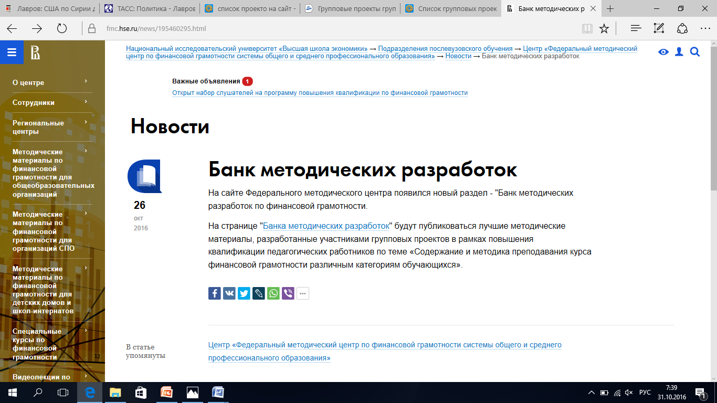
Федеральный методический центр по финансовой грамотности системы
общего и среднего профессионального образования

Slide 17
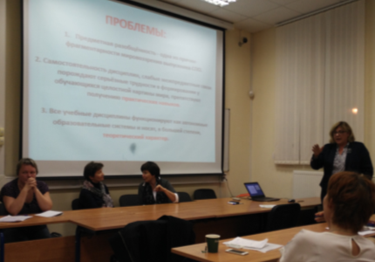
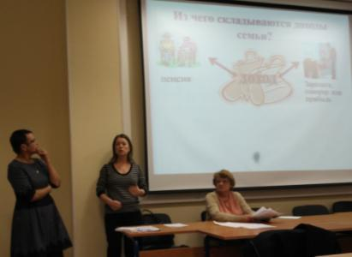
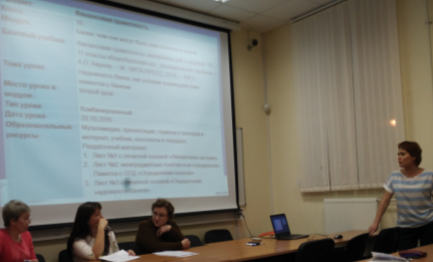
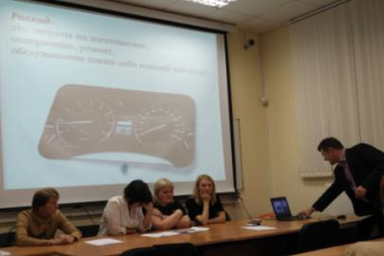
Федеральный методический центр по финансовой грамотности системы
общего и среднего профессионального образования
Итоговая аттестация - публичная защита проектов

Slide 18
Федеральный методический центр по финансовой грамотности системы
общего и среднего профессионального образования
Публичная защита проекта (итоговая аттестация)
Название группового проекта
2. Методическая цель и задачи проекта
Особенности содержания группового проекта (сколько и какие разработки входят в групповой проект)
4. Краткая характеристика каждого элемента группового проекта (целевая аудитория, вид занятия, методы и приемы проведения, планируемые результаты)

Slide 19
Федеральный методический центр по финансовой грамотности системы
общего и среднего профессионального образования
Программа повышения квалификации
«Содержание и методика преподавания курса финансовой грамотности различным категориям обучающихся»
Практикум
Особенности проектной деятельности слушателей:
задачи, содержание, организация
Задачи:
Обсудить особенности содержания и организации проектной
деятельности в рамках курсовой подготовки
2. Сформировать команды педагогов для группового проектирования
3. Определить темы и содержание групповых проектов.

